Slide 1
Найдите значение выражения
а) 3,5 – 2,8
б) 10 – 7,5
в) 8,4 – 9,5

Slide 2
Решите уравнение:
а) 15 – х = 12
б) 12 – у = 15

Slide 4
9.02.15
Классная работа
Координаты на прямой

Slide 5
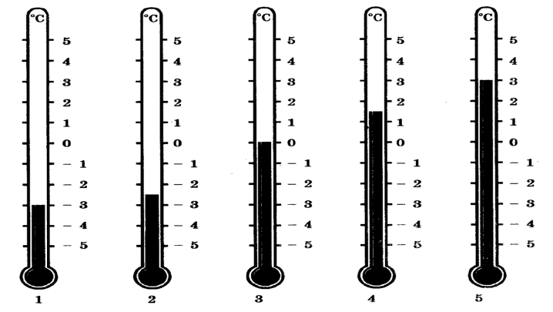
Какую температуру показывает каждый из термометров?
-3° С
-2,5°С
0 °С
+1,5°С
+3°С

Slide 6
Где применяются отрицательные числа? Зачем нам нужны такие числа?
Отрицательным числом выражается | Числом нуль выражается | Положительным числом выражается
Расход (денег, воды, топлива и т.п.) |  | Расход (денег, воды, топлива и т.п.)
Убыток (в рублях, копейках) |  | Прибыль (в рублях, копейках)
Температура ниже нуля градусов (точки замерзания воды или точки таяния льда) | Температура таяния льда (замерзания воды) | Температура выше нуля градусов
Глубина ниже уровня океана | Уровень океана | Уровень океана
Время до нашей эры (в годах, веках) | Начало христианского летоисчисления (начало нашей эры) | Время нашей эры (в годах, веках)

Slide 7
История отрицательных чисел
Отрицательные числа появились значительно позже натуральных и обыкновенных. Первые сведения об отрицательных числах встречаются у китайских математиков во 2 веке до нашей эры. Положительные как имущество, а отрицательные – как долг, недостача.
В Европе отрицательными числами начали пользоваться в 12 – 13 веках.
Признанию отрицательных чисел способствовали работы французского математика Рене Декарта (1596 – 1650) .
Он ввел координатную прямую (1637).
Окончательное признание как действительно существующие отрицательные числа получили лишь в 18 веке.

Slide 8
Практическая работа
1. Начертите горизонтальную прямую.
2. Отметьте на ней точку О (примерно посередине).
Будем называть её точкой отсчёта или началом координат.
3. За единичный отрезок примите 1 клетку.
4. Продолжите координатный луч от точки О вправо.
Числа расположенные правее от точки начала отсчета, называются положительными.
А теперь продолжите координатный луч от точки О влево, сохраняя единичный отрезок.
Те числа, которые расположены левее точки отсчета, называются отрицательными.

Slide 9
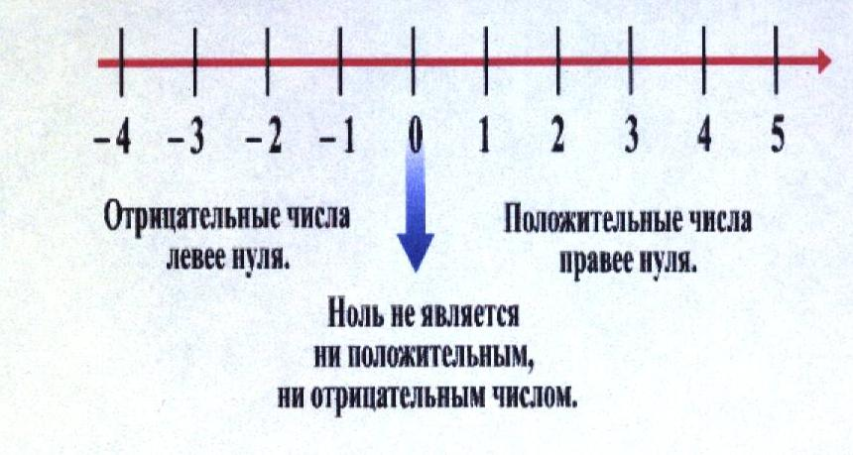

Slide 10
Прямая с выбранным на ней началом отсчета, единичным отрезком и направлением называют координатной прямой.

Slide 11
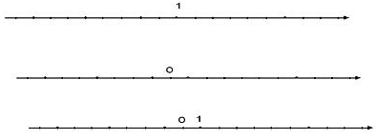
Задание: назвать среди этих прямых прямую, которая является координатной.

Slide 12
Координата точки
Число, показывающее положение точки на прямой называют координатой этой точки.
А (2); С (- 4).
Читают: “Точка А с координатой 2”;
“Точка С с координатой – 4” и т.д.

Slide 13
№1
Запишите координаты точек А, В, С, Е, К, О, М.
А ( -5)
В ( 0,5)
С (1)
Е (-2,5)
К (4)
О (0)
М (7)

Slide 14
№2 «Найдите ошибку»
На координатной прямой отмечены точки А,В,С, Д.
Верно ли записаны их координаты?
А (2), В (- 3), С (- 2), D (- 4).

